Slide 1
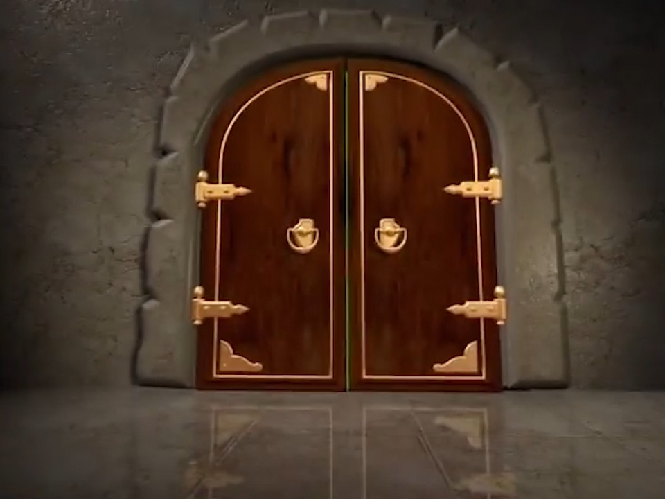

Slide 3
Будь внимателен
1
2
3
4
5
6
7
8
9
10
Сколько дней в неделе?

Slide 4
Будь внимателен
1
2
3
4
5
6
7
8
9
10
Какой по счету вторник?

Slide 5
Будь внимателен
1
2
3
4
5
6
7
8
9
10
Сколько хвостов у трех коров?

Slide 6
Будь внимателен
1
2
3
4
5
6
7
8
9
10
Какое число больше трёх
и меньше пяти?

Slide 7
Будь внимателен
1
2
3
4
5
6
7
8
9
10
Сколько пальцев у нас на руках?

Slide 8
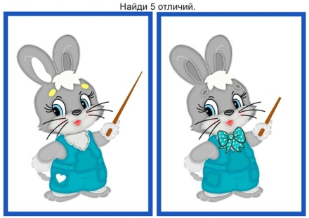
Найди различия

Slide 9
Быстроговорилки
Белые бараны били в барабаны.
Купила бабуся бусы Марусе.
Забавной обезьяне бросили бананы.
Бросили бананы забавной обезьяне.

Slide 10
Найди лишний предмет
По форме
По размеру
По цвету

